Slide 1
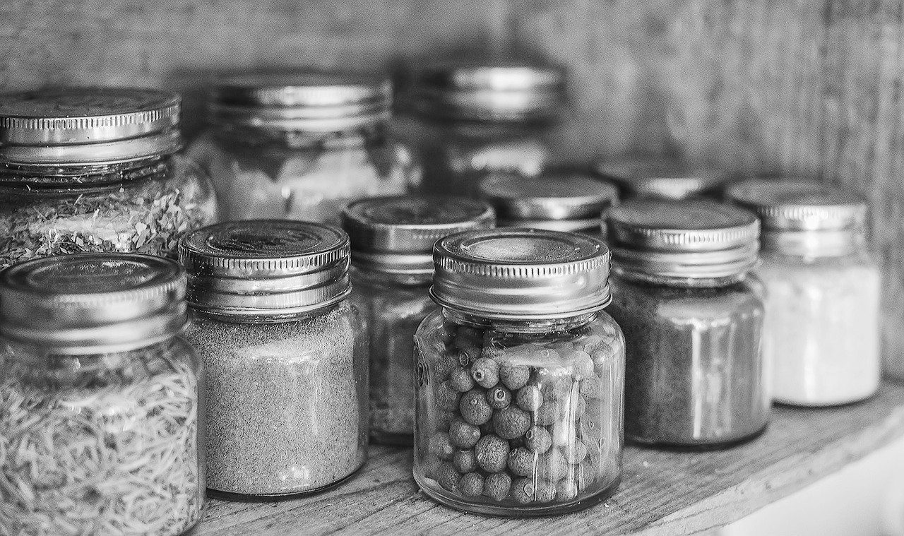
Le meilleur déchet :
Celui que l’on ne PRODUIT pas!

Slide 2
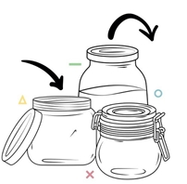
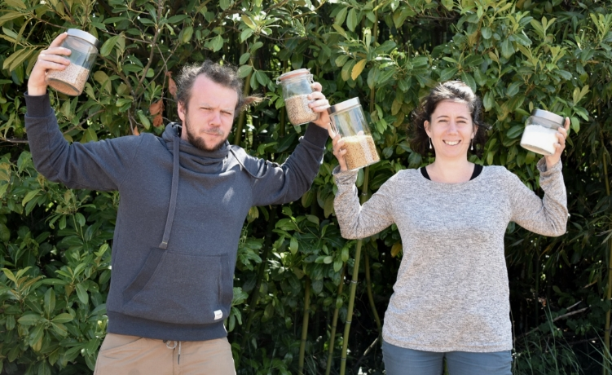
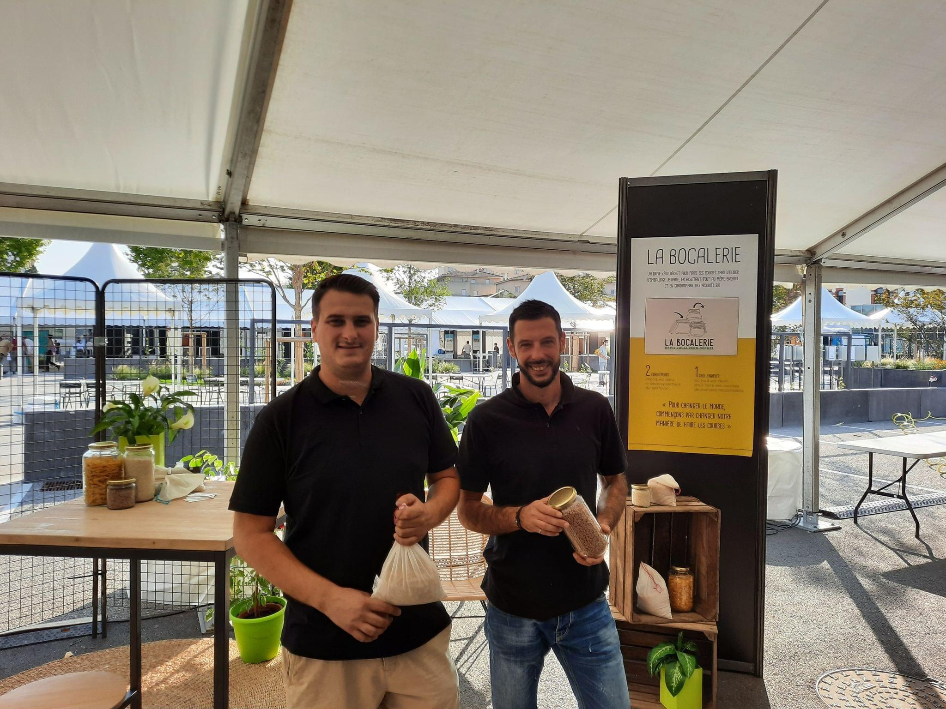
Qui sommes-nous ?
Pourquoi crée-t-on cette innovation ?
Les Boc-Trotteurs : Chloé et Clément
La Bocalerie : Loïc et Mathieu

Slide 3
Drive zéro déchet késako ?

Slide 4
Tout seul on va plus vite,
Ensemble, on va plus loin !!!

Slide 5
Conclusion:
Les Boc-Trotteurs :
Ouvert depuis 2 jours
159 avenue de Marseille Valence
0689205800
Mercredi au samedi de 11 à 19h
www.lesboctrotteurs.fr
La Bocalerie :
Ouvre courant octobre
155 rue Henri Pitot Bourg les Valence
06 71 86 16 86 / 06 70 82 86 80
Mercredi au samedi de 11 à 19h
www.labocalerie.fr
Les évolutions : Points relais, embauche ; augmenter le nombre et améliorer nos références, travailler avec les autres drive zéro de France pour concevoir une machine capable de conditionner différents aliments...

